Slide 1

ＮＰＯ法人・障がい児・者の学びを保障する会
（ままのがっこ）

Slide 2



１.団体紹介
実施団体 ＮＰＯ法人・障がい児・者の学びを保障する会
（ままのがっこ）
障がい児・者および家族や支援者を母体とする任意団体（全25名）
【団体主要メンバー】
責任者 大森 梓 （保護者/支援教育専門士）
ワークショップ担当責任者 朝生 賀子 （介護福祉士）
ボランティアスタッフ 伊藤 修毅 （日本福祉大学准教授）
（障がい者支援担当） 森 博俊 （都留文科大学名誉教授）
栗林 満 （元特別支援学校教員）
永田 三枝子 （元小学校教員・特別支援学級）
永野 佑子 （元中学校教員・特別支援学級）
中川 重徳 （弁護士）
（準備・広報活動担当） 久保園 有紀 （保育士/保護者）
馬場 祐子 （保護者）
石田 結城 （保護者）
その他 団体内保護者有志
【従事職員紹介】
大坪 史明（施設整備課）大山 千秋（障害者施策推進課）横山 大志（土木部計画課）
×

Slide 3








２.提案動機
特別支援学校
特別支援学級など
障がい者福祉事業所など
特例子会社など
障がい者への固定観念。一方的な親切になりがちな関係性。
→ 一人一人違う個性をもっている。
自分らしさが尊重される人間関係がつくれたら・・
家と学校・就労先の往復、単調になりがちな障がい者の生活。
→ 健常者のように文化活動やスポーツ、余暇を楽しんだり、
もっと豊かにいきいきと人生を送れたら・・
地域の中にある障がい者限定の学校や施設。
→ 社会的な理解と共に、地域の人との交流できる場があったら・・・
×

Slide 4



３.目的 知的障がい者に学びの機会や場所を提供すること
ダイバーシティ発信基地 創出プロジェクト
余暇の充実
自分らしく
地域共生
～いろいろな人との交流や
自分の趣味を楽しめるように～
～誰もが分け隔てなく、
共に地域で生きていけるように～
～個性が尊重され、
主体性のある生活が送れるように～
江古田地域に、互いの存在と価値観を尊重し合い、
豊かさを広げるコミュニティ拠点をオープン！
×

Slide 5
延べ90時間！
4.企画内容の理解・整理 ～企画内容の職員側の支援事項の検討～
正直なところ…これから何をすればいいか分からない…
何度も打合せを重ねることで…
自分らしく
行動範囲が限られる障がい者の方は、コンビニで買い物をすることなども難しい。そのため、町に出て好きなことを楽しんだりできるように自発的に行動計画を作成し実行できる「自分らしさ」を身に付けて欲しい
特別支援学校（高校）卒業後の就職では、挫折する方が５割近くもいることが現状である。その多くの問題は心の成熟が出来ていないまま社会に出ることによることによるものが多い。
健常者であればいろいろな経験をすることで心が成熟していくように、障がい者にも教育的な「余暇の充実」が必要
地域に孤立しているがために、障がい者側は地域での買い物をするにもハードルが高くなる等の問題が発生し、健常者側に障がい者へのサポートの方法が分からないなど双方が歩みよりにくい状況が発生している。
お互いのことを理解することで、地域共生ができるようにしていきたい。
～個性が尊重され、
主体性のある生活が送れるように～
余暇の充実
～いろいろな人との交流や
自分の趣味を楽しめるように～
地域共生
実態が分からないので先行事例の視察から始めました。
～誰もが分け隔てなく、
共に地域で生きていけるように～
×

Slide 6
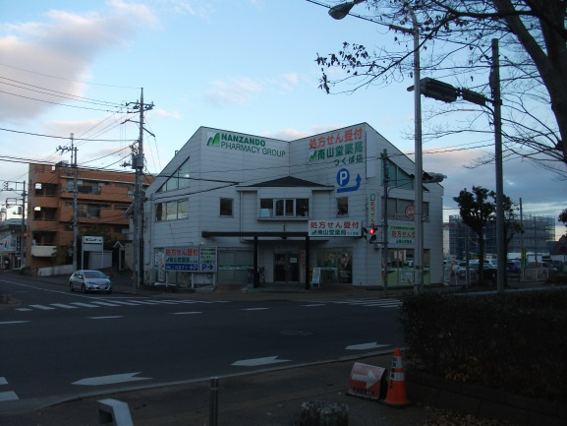
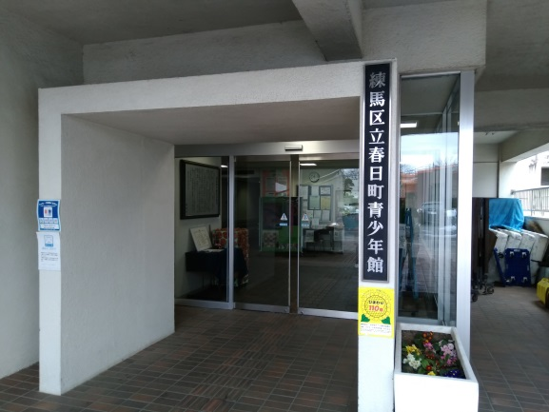
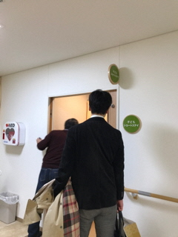
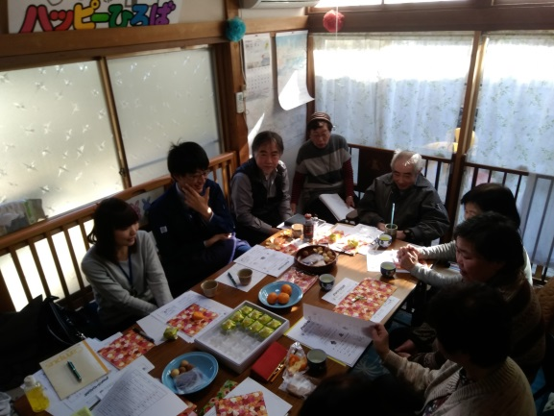
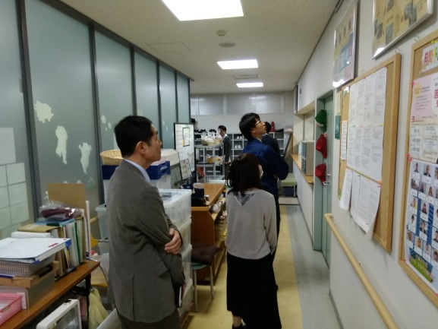
４.実施内容の検討 ～福祉の抱えている現状の把握と先行事例の視察～
シャンティつくば
日曜青年学級
リアン文京
ハッピー広場
貫井福祉工房

Slide 7
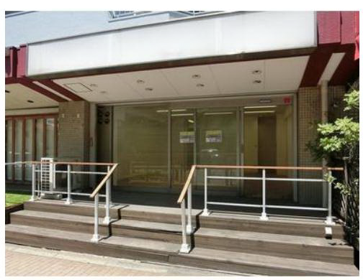
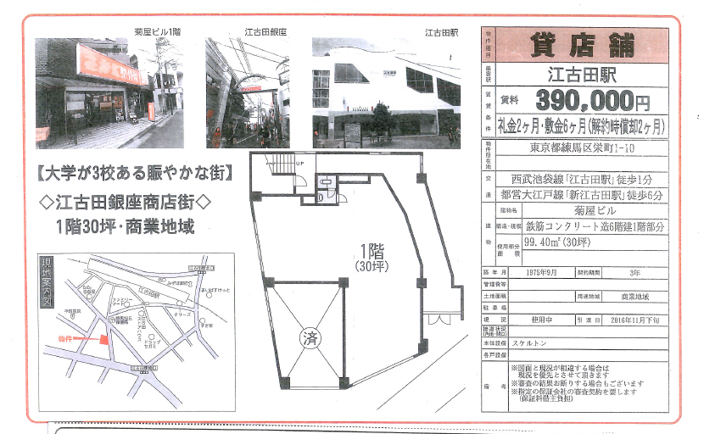
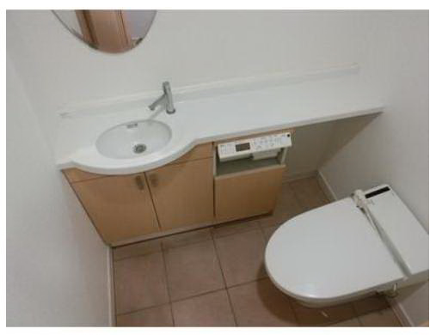
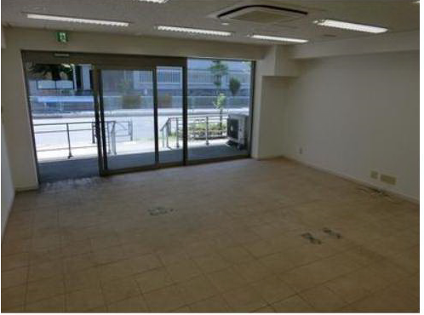
５.物件の選定
I-LDKとして利用が可能なこと、将来的に生活訓練事業を行える物件を
江古田地域に足を運んで探しました。
計19件の物件情報を集めました。
特に条件が適合する物件には、建築基準法の適合性をチェックするため
内覧を行いました。
情報共有を図るため、物件シートを作成

Slide 8

６.支援アプローチの決定
企画提案時
実施計画時
拠点を運営していく上では、他の事業も収入計画も
含め検討を進める必要がある結論となった。
障がい者も健常者もがふらっと立ち寄れる居場所づくり
拠点を維持するための収入
拠点の居場所づくり
特別支援学級との差別化
拠点の居場所づくり
生活訓練事業
I LDK
相談支援事業
I-LDK
区職員の支援

Slide 9
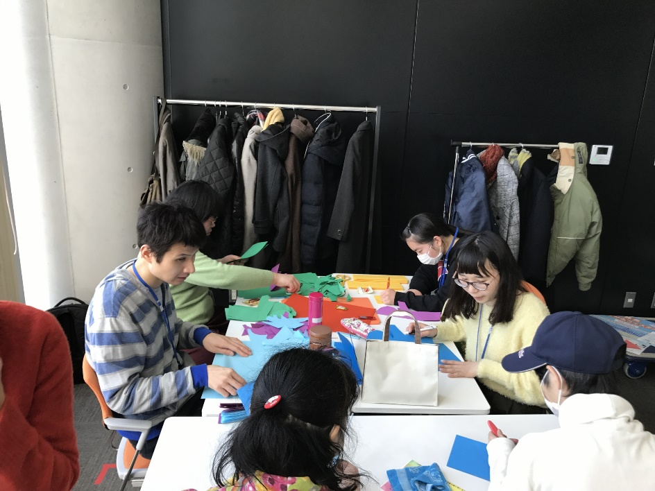
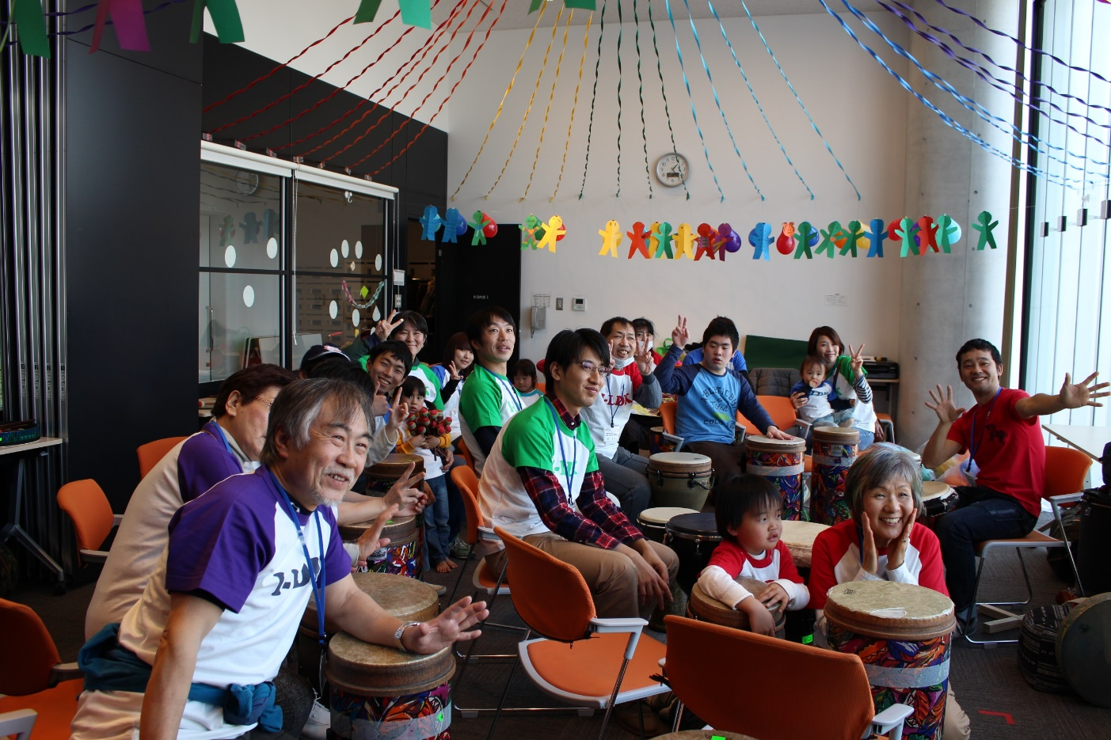
事業実施前に計画していた事業計画を記載。いつ、どこで、何をしたか具体的に。
７.つながるフェスタへの参加！
初めてのことで、当日はバタバタ…
だけども、全員が目を輝かせながら作業をしています。
何度も打合せをおこないチラシを作成！
初の協働作業！！
チラシは職員がレイアウトし
校正を団体が行いました！

Slide 10
8.平成29年度の成果（効果）・課題
・先行事例の視察を通して、支援内容の再検討
I-LDK事業だけでは収入が安定しないため、生活訓練事業等で安定化を図る方向での検討します。
・拠点設置準備
生活訓練事業を行う上での諸条件の整理を行った結果、下記を満たす物件を選定します。
（１）収容面積から８０～100㎡程度の面積が必要なこと。
（２）バリアフリー対策の工事費が必要ない物件、もしくは、工事費が賄えられる物件とすること。
（３）半年間の家賃を支払うことができる賃貸物件とすること。
（生活訓練事業の認証を得るまでの半年間は、家賃補助が得られないため）
・つながるフェスタにてドラムサークルのワークショップ開催
初の取組みを実施できたことで、周知方法や開催内容のフィードバックが行えました。

Slide 11
8.平成30・３１年度の事業計画
30年度4月
22日 小竹町会館 ワークショップ１
28日 小竹町会館 ワークショップ２
順次
年度末
研究事業の成果まとめ
研究事業の開催
連携協議会の開催
アトリウムでの結果報告展示会
  研究事業の実施
  生活訓練事業実施
31年度

